Slide 1
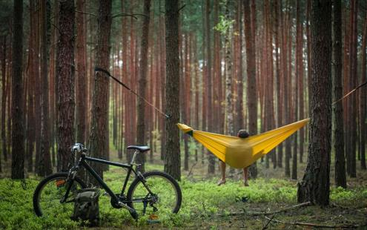
Στρατηγική ανάπτυξης ποδηλατικών διαδρομών στη χώρα μας ||| ΠΟΔΗΛΑΤΙΚΟΣ ΤΟΥΡΙΣΜΟΣ
ΕΥΘΥΜΙΟΣ ΜΠΑΚΟΓΙΑΝΝΗΣ
Γ.Γ. Χωρικού Σχεδιασμού & Αστικού Περιβάλλοντος ΥΠΕΝ
Επικ. Καθηγητής ΕΜΠ

Slide 2
Είναι γνωστό ότι ……
σημαντικό πρόβλημα του τουρισμού στη χώρας μας είναι η εποχικότητα
Το κύριο τουριστικό προϊόν που προσφέρεται είναι “ήλιος και θάλασσα”
O οργανωμένος μαζικός τουρισμός συχνά την παρακάμπτει την ιστορία και τον πολιτισμό, καθιστώντας σκόπιμη μια στρατηγική αναζήτησης εναλλακτικών τουριστικών δραστηριοτήτων που να είναι ελκυστικές όλο το χρόνο, όπως είναι ο ποδηλατικός τουρισμός και ο οποίος χαίρει σημαντικής ζήτησης από Ευρωπαίους ποδηλάτες/τουρίστες.

Slide 3
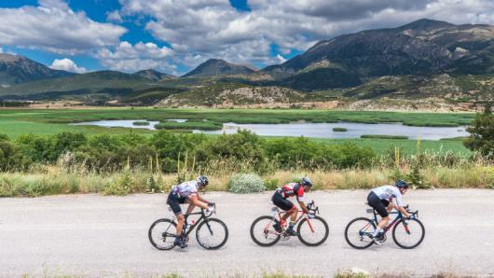
ΠΟΔΗΛΑΤΙΚΟΣ ΤΟΥΡΙΣΜΟΣ είναι …
Ο ποδηλατικός τουρισμός αναφέρεται σε συγκεκριμένα ταξίδια μεταξύ τοποθεσιών με το ποδήλατο για σκοπούς αναψυχής και εκδρομές στον ελεύθερο χρόνο ή ψυχαγωγικές εκδρομές από τον τόπο διαμονής ή από τον τόπο διαμονής των διακοπών

Slide 4
Ορισμοί (Sustrans ,1999)
Ποδηλατικές διακοπές: αφορούν τις διακοπές διάρκειας μιας νύχτα ή και περισσότερων, μακριά από τη μόνιμη κατοικία, έχοντας ως κύριο σκοπό τους τη ποδηλασία. Οι διακοπές αυτές μπορεί να είναι centre-based ή να έχουν τη μορφή περιοδείας, συμπεριλαμβανομένης της διαμονής σε διαφορετικά μέρη. Οι ποδηλατικές διακοπές μπορούν επίσης να υποκατηγοριοποιηθούν σε οργανωμένες (πακέτο διακοπών) ή σε ανεξάρτητες.
Διακοπές με ποδηλασία: πρόκειται για ημερήσιες εκδρομές με ποδήλατο από άτομα που βρίσκονται ήδη σε διακοπές (με ενοικίαση ποδηλάτου από πχ το ξενοδοχείο ή ένα σιδηροδρομικό σταθμό). Σε αυτή τη περίπτωση, η ποδηλασία αποτελεί μέρος της εμπειρίας των διακοπών αλλά δεν είναι απαραιτήτως η μοναδική.
Ημερήσιες εκδρομές με ποδήλατο: εκδρομές με διάρκεια άνω των 3 ωρών που ξεκινούν από το σπίτι, κυρίως για λόγους αναψυχής.

Slide 5
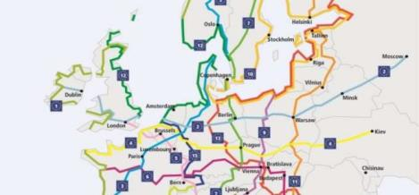
ΔΕΔΟΜΕΝΑ
Ο Ευρωπαϊκός Ποδηλατικός Τουρισμός εκτιμάται (ετησίως): 2.8 δις. ταξίδια στην Ευρώπη, 25.6 εκατ. διανυκτερεύσεις, περίπου το 3% του συνόλου τουριστικών ταξιδιών των Ευρωπαίων. Συνολικό οικονομικό αποτέλεσμα 54 δις. Ευρώ.
Επίσης οι τουρίστες με ποδήλατο ξοδεύουν κατά μέσο όρο 353 Ευρώ ανά ταξίδι, κατά μέσο όρο 53 Ευρώ ημερησίως, από αυτά 21 Ευρώ για διαμονή, 16 Ευρώ για διατροφή, 8 Ευρώ για ψώνια και 8 Ευρώ για μετακινήσεις και δραστηριότητες.

Slide 6
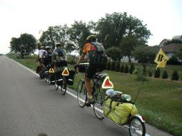
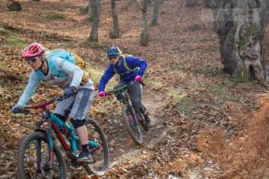
Οι κατηγορίες του …..«ΠΟΔΗΛΑΤΟΤΟΥΡΙΣΤΑ»
ποδηλάτες αναψυχής
ημερήσιοι ποδηλάτες
περιοδεύοντες ποδηλάτες
ποδηλάτες του βουνού
ποδηλάτες εκδηλώσεων αγώνων ή εκδηλώσεων περιοδείας

Slide 7
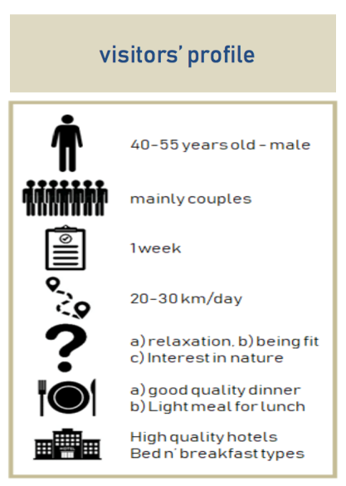
Χαρακτηριστικά του …..«ΠΟΔΗΛΑΤΟΤΟΥΡΙΣΤΑ»

Slide 8
Χαρακτηριστικά του …..«ΠΟΔΗΛΑΤΟΤΟΥΡΙΣΤΑ»
Τύπος δραστηριότητας | Τύποι τμημάτων | Χαρακτηριστικά των χρηστών
Ημερήσια περιήγηση | -με βάση το σπίτι -ποδηλάτες βουνού -ημερήσιες εκδηλώσεις | ημερήσιες εκδρομές, κυρίως από το σπίτι, οικογένειες και ομάδες ενηλίκων, νεότεροι ποδηλάτες βουνού
Ενοικιαστές ποδηλάτων | -παραθεριστές -περιστασιακοί ποδηλάτες | κατά τη διάρκεια των διακοπών για ολόκληρη την ημέρα ή για κάποιες ώρες, άπειροι και έμπειροι ποδηλάτες, οικογένειες και ομάδες νεαρών ατόμων, ορισμένες ομάδες ενηλίκων
Προγραμματισμένη ποδηλατική περιήγηση | -ανεξάρτητα -οργανωμένα | ανεξάρτητες ομάδες, ομαδικές ξεναγήσεις, άπειροι ποδηλάτες και επισκέπτες από το εξωτερικό, ζευγάρια, μεμονωμένα άτομα και οικογένειες, ηλικίες 25-44
DIY5 διακοπές περιήγησης | -ανεξάρτητα | διακοπές περιήγησης, έμπειροι ποδηλάτες με γνώσεις, ηλικίες 15-44, ζευγάρια και ομάδες ενηλίκων
Διακοπές με «κυκλικές» διαδρομές | -ανεξάρτητα -οργανωμένα | ανεξάρτητοι, ομαδικές ξεναγήσεις από μια βάση καταλυμάτων, δημοφιλείς σε ποδηλάτες βουνού και νεότερους ανθρώπους
Ποδηλατικές εκδηλώσεις (events) | -συμμετέχοντες και υποστήριξη πληρωμάτων -θεατές | συνήθως μέλη συλλόγων, ανάλογα με το είδος της εκδήλωσης (ανταγωνιστικό, μη ανταγωνιστικό) και υποστηρικτές

Slide 9
ΟΦΕΛΗ ΤΟΥ ΠΟΔΗΛΑΤΙΚΟΥ ΤΟΥΡΙΣΜΟΥ
Οικονομικά οφέλη (ενίσχυση των τοπικών οικονομιών, στήριξη των επιχειρήσεων και διατήρηση ή δημιουργία νέων θέσεων εργασίας, από τις άμεσες δαπάνες των τουριστών ποδηλατών, ιδιαίτερα σε αγροτικές περιοχές που δεν προσελκύουν εύκολα επισκέπτες και δεν είναι τουριστικές )
ΔΕΔΟΜΕΝΑ ερ. EUROVELO 2012: $57 Δισεκατομμύρια
ΔΕΔΟΜΕΝΑ ερ. ECF 2013: $265.δισ ετησίως / $530 για κάθε άτομο που κατοικεί στην ΕΕ
ΔΕΔΟΜΕΝΑ ερ. UQAM’s Transat Chair 2014 (Κεμπέκ): $95.4 εκατομμύρια το 2000 /εκτιμώμενο συνολικό όφελος μέχρι το 2006 $38 εκατομμύρια και στη στήριξη 2.861 θέσεων εργασίας
ΔΕΔΟΜΕΝΑ ερ. OIF 2006 (USA): $133 δισεκατομμύρια ετησίως και στη στήριξη 1.100.000 θέσεων εργασίας

Slide 10
ΟΦΕΛΗ ΤΟΥ ΠΟΔΗΛΑΤΙΚΟΥ ΤΟΥΡΙΣΜΟΥ
Κοινωνικά- πολιτιστικά- υγειονομικά οφέλη (η παροχή ασφαλών και ελκυστικών ποδηλατικών διαδρομών συμβαδίζει με τις αρχές της βιώσιμης ανάπτυξης , αυξάνει την τουριστική ζήτηση και παρέχει ευκαιρίες για τους τουρίστες αλλά και για τους κατοίκους των περιοχών στις οποίες αναπτύσσονται )
Βελτίωση ποιότητας ζωής
Συμμετοχικές διαδικασίες – κοινοτικό δυνητικό όφελος
Βελτίωση της σωματικής και ψυχικής υγείας
Μείωση εξόδων για ιατροφαρμακευτική περίθαλψη

Slide 11
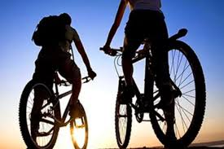
ΟΦΕΛΗ ΤΟΥ ΠΟΔΗΛΑΤΙΚΟΥ ΤΟΥΡΙΣΜΟΥ
Περιβαλλοντικά οφέλη (η πράξη της ποδηλασίας είναι μια λειτουργία μεταφοράς μηδενικών εκπομπών διοξειδίου του άνθρακα και άλλων ρυπογόνων αερίων καθώς απαιτείται μόνο η ανθρώπινη δύναμη).
ΔΕΔΟΜΕΝΑ ΕΡΕΥΝΑΣ Trendscope και Statistisches Bundesamt (2008) : οι ποδηλάτες τουρίστες χρησιμοποιούν πιο φιλικούς περιβαλλοντικά τρόπους μεταφοράς και ταξιδεύουν μικρότερες, κατά 53% αποστάσεις, προς τον προορισμό τους

Slide 12
Παράμετροι ανάπτυξης του Ποδηλατικού Τουρισμού
Υποδομές
Μέσα μεταφοράς και ελευθερία επιβίβασης με ποδήλατο
Φιλικά προς το ποδήλατο καταλύματα
Θετικές συνέργειες
Πρόσθετες υπηρεσίες (επισκευή ποδηλάτων, αγορά και ενοικίαση ποδηλάτων, σημεία πληροφόρησης, περιοχές ανάπαυσης)
Υπηρεσίες ξενάγησης
Ειδικές εκδηλώσεις τουριστικής ποδηλασίας
Ποδηλατικοί Κανόνες Marketing

Slide 13
Στρατηγική ανάπτυξης διαδρομών
εντοπισμός των πόλων έλξης και των ποιοτικών διαδρομών της περιοχής μελέτης
σχεδιασμός διαδρομής - κορμού για το ποδήλατο που θα διέρχεται από τις ποιοτικές διαδρομές και θα συνδέει τους πόλους έλξης
εντοπισμός των υπαρχουσών ή εν δυνάμει διαδρομών που θα μπορούσαν να φιλοξενήσουν υποδομή για το ποδήλατο ή θα μπορούσαν να μετατραπούν σε ήπιας κυκλοφορίας
εντοπισμός των αναγκαίων σημειακών παρεμβάσεων, δηλαδή των απαραίτητων κατασκευαστικών διαμορφώσεων για την ασφαλή ένταξη του ποδηλάτου στον οδικό χώρο,
Εντοπισμός των αναγκαίων ρυθμιστικών παρεμβάσεων, δλδ μείωση ορίου ταχύτητας κ.α.
σχεδιασμός εξοπλισμού για τη σήμανση και τη στάθμευση του ποδηλάτου, (π.χ. σχεδιασμός δικτύου σημείων πρόσδεσης),
σχεδιασμός προαιρετικών διαμορφώσεων για τον πεζό και τον ποδηλάτη που αποβλέπουν στη συνολικότερη αναβάθμιση και την αισθητική της περιοχής

Slide 14
Στρατηγική ανάπτυξης | Παρεμβάσεις σε 3 επίπεδα διαφορετικής κλίμακας
(α) Στο επίπεδο του πολεοδομικού και κυκλοφοριακού σχεδιασμού
Ο πολεοδομικός και κυκλοφοριακός σχεδιασμός για να υλοποιηθεί προϋποθέτει την ιεράρχηση του οδικού δικτύου. Πρωτεύον αντικείμενο της ιεράρχησης είναι η δημιουργία και η διασφάλιση περιοχών ήπιας κυκλοφορίας, προστατευμένων από διαμπερείς ροές.
(β) Στο επίπεδο του κύριου οδικού δικτύου
Στο κύριο οδικό δίκτυο επιχειρείται κατά κανόνα ο διαχωρισμός μεταξύ ποδηλάτων και αυτοκινήτων. Επιτυγχάνεται με την κατασκευή αποκλειστικών λωρίδων ή διαδρόμων για το ποδήλατο. Εναλλακτικά επιλέγεται η συνύπαρξη με
(γ) Στο επίπεδο των σημείων μετεπιβίβασης από το ποδήλατο
Στα σημεία αλλαγής μέσου το βασικό αντικείμενο είναι η δημιουργία χώρων στάθμευσης και φύλαξης των ποδηλάτων. Έτσι θα εξυπηρετούνται αυτοί που μετακινούνται με ποδήλατο σε ένα τμήμα της διαδρομής τους που είναι μέσης ή μεγάλης απόστασης

Slide 15
Στρατηγική ανάπτυξης | αρχές
Λίγοι και κατανοητοί κανόνες
Οι κανόνες στο δίκτυο και η σήμανση ΕΠΑΝΑΛΑΜΒΑΝΕΤΑΙ συστηματικά – ΧΩΡΙΣ παραλλαγές
Αποφυγή περιπορειών και αξιοποίηση ευελιξίας
Ψυχολογία ποδηλάτη – γρήγορος & ελεύθερος πεζός
Ασφάλεια
Ευχάριστη διαδρομή
Απαραίτητος εξοπλισμός - Αισθητική εξοπλισμού
Οριζόντια & κατακόρυφη σήμανση – προσοχή στις ΓΛΩΣΣΕΣ επικοινωνίας και στα ΚΟΙΝΑ σύμβολα
Έγχρωμοι τάπητες για αναγνωρισιμότητα διαδρομών / σημεία τομής με ΙΧ/ ενίσχυση εικόνας

Slide 16
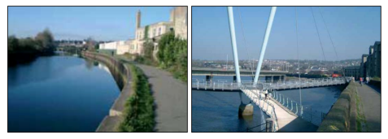
Στρατηγική ανάπτυξης | τυπολογία
Διαδρομή κατά μήκος ποταμών
Διαδρομή σε δασική έκταση
Διαδρομή κατά μήκος ακτής

Slide 17
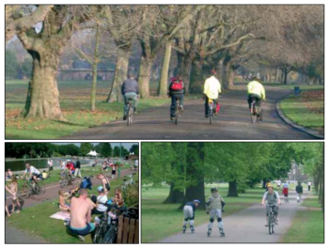
Στρατηγική ανάπτυξης | τυπολογία
Διαδρομή σε αστικό πάρκο
Διαδρομή σε δρόμο | επαρχιακό ή αστικό δίκτυο

Slide 18
ΤΙ ΚΑΝΕΙ ΤΟ ΥΠΕΝ
Εθνική Στρατηγική για το Ποδήλατο
Προώθηση μελετών και προγραμμάτων για δημιουργία ποδηλατικών υποδομών στον αστικό & εξωστικό χώρο
Χρηματοδότηση της μελέτης 2 εθνικών διαδρομών EUROVELO
Ενίσχυση κοινοχρήστων συστημάτων ποδηλάτου
Καμπάνιες ευαισθητοποίησης και ενημέρωσης του κοινού
Παροχή κινήτρων για την αύξηση της χρήσης του ποδηλάτου
Βελτίωση νομοθετικού πλαισίου εφαρμογής δράσεων και πολιτικών για την ενίσχυση της χρήσης του ποδηλάτου στις ελληνικές πόλεις και την ύπαιθρο
Παρακολούθηση εφαρμογής στρατηγικής – αρμοδιότητες – συνεργασίες
Δημιουργία σημείων φόρτισης ηλεκτρικών ποδηλάτων

Slide 19
Εθνική στρατηγική ΠΟΔΗΛΑΤΟ
Διακριτός άξονας στρατηγικής (3) : ενίσχυση χρήσης ποδηλάτου στην ΥΠΑΙΘΡΟ
Διακριτός άξονας στρατηγικής (7): προώθηση ποδηλατικού τουρισμού
Διακριτός άξονας στρατηγικής (8): προώθηση αθλητικής ποδηλασίας
Δράσεις:
χρηματοδότηση μελετών ανά περιφερειακή ενότητα για έργα που θα εντάξουν οικισμούς και πόλους ενδιαφέροντος σε κόμβους του δικτύου ποδηλάτου,
υλοποίηση ελληνικών κλάδων του διευρωπαϊκού δικτύου ποδηλάτου EUROVELO,
δημιουργία διαδρομών σύνδεσης του δικτύου EUROVELO με σημεία ενδιαφέροντος των περιοχών εμβέλειάς τους,
μετατροπή εγκαταλελειμμένων σιδηροδρομικών γραμμών για τη δημιουργία διαδρομών ποδηλάτου μεγάλου μήκους,
ένταξη στο θεσμικό πλαίσιο υποχρέωσης των ΟΤΑ για την ψηφιακή προβολή των διαδρομών (ποδηλατικών & περιπατητικών),
διοργάνωση ποδηλατικών εκδηλώσεων σε περιοχές επίδειξης έργων EUROVELO ή άλλων εξωαστικών υποδομών,
ένταξη «αναγνωρίσιμων διαδρομών προπόνησης» γνωστών αθλητών σε πακέτα ποδηλατικού τουρισμού.

Slide 20
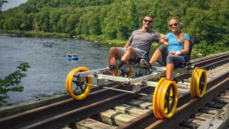
Συμπληρωματικές ΜΕΛΛΟΝΤΙΚΕΣ δράσεις
Δημιουργία συστήματος πιστοποίησης τουριστικών και όχι μόνο επιχειρήσεων σχετικά με το κατά πόσον οι υπηρεσίες τους είναι φιλικές προς τους ποδηλάτες
Δημιουργία διαδραστικού διαδικτυακού εργαλείου ποδηλατικού τουρισμού
Ανάπτυξη δικτύου “Bike Friendly” επιχειρήσεων
Προώθηση των ποδηλατικών μονοπατιών βουνού (bike trails) – υποστήριξη της ορεινής ποδηλασίας
Δημιουργία σε χιονοδρομικά κέντρα bike – parks
Υποστήριξη των αθλητικών ποδηλατικών διοργανώσεων
Επαγγελματικό Περίγραμμα «ποδηλάτη – ξεναγού»
Μεταφορά ποδηλάτων με υπεραστικά μέσα

Slide 21
ευχαριστώ για την προσοχή σας
ΕΥΘΥΜΙΟΣ ΜΠΑΚΟΓΙΑΝΝΗΣ
Γ.Γ. Χωρικού Σχεδιασμού & Αστικού Περιβάλλοντος ΥΠΕΝ
Επικ. Καθηγητής ΕΜΠ

